Slide 1
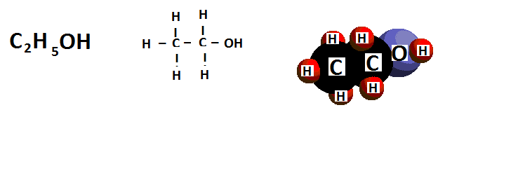
Wpływ alkoholu na organizm człowieka

Slide 2
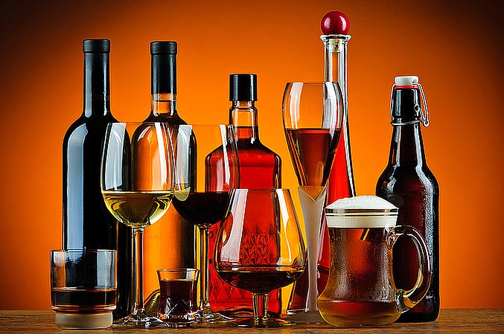
Co powoduje nadmiar alkoholu we krwi
nieskoordynowane ruchy
plączący się język
chwiejny krok
opóźniony czas reakcji
omamy
kac
spadek cukru we krwi
zawroty głowy i drżenie rąk
odwodnienie

Slide 3
Co wpływa na szybkość występowania skutków alkoholu
dawka
przyzwyczajenie organizmu do alkoholu
stężenie
indywidualne własności organizmu

Slide 4
Trwałe skutki nadmiernego spożywania alkoholu
Zapalenie wielonerwowe
Uszkodzenie pozagałkowej części nerwu wzrokowego
Padaczka alkoholowa
Przewlekłe stany zapalne błon śluzowych jamy ustnej, przełyku, żołądka i dwunastnicy
Zaburzenie pracy jelit
Upośledzenie wchłaniania -> powstanie niedoborów pokarmowych
Osłabienie zwieracza przełyku i urazowe pęknięcie przełyku
Ostre, przewlekłe zapalenia trzustki

Slide 5
Zaburzenie lub niemiarowość rytmu pracy serca
Nadciśnienie
Krwotok mózgowy
Udar
Zawał serca
Zwiększone ryzyko na zachorowanie na choroby zakaźne, gruźlicę, zapalenie płuc czy raka -> obniżenie odporności
Choroby układu oddechowego
Rak jamy ustnej, tchawicy czy krtani
Zmiany hormonalne i skórne

Slide 6
Ciekawostki
Niektóre napoje alkoholowe stosowane w umiarkowanych ilościach mają dobry wpływ na zdrowie. Stwierdzono też, że alkohol rozszerza naczynia krwionośnie, dotlenia mózg, ułatwia trawienie i zwiększa we krwi poziom dobrego cholesterolu. Niektórzy naukowcy twierdzą też, że picie dziennie lampki czerwonego wina z winogron można przedłużyć sobie życie. Piwo jest czasem zalecane przez lekarzy osobą, które mają skłonności do wytwarzania się piasku i kamieni w ich nerkach. Natomiast białe wino ma substancje bakteriobójcze ( niszczące zarazki salmonelli).
Najwyższy poziom stężenia alkoholu we krwi może być 3 razy większy u osób pijących na pusty żołądek niż u tych, które zjedzą wcześniej posiłek.

